Slide 1
SER / ESTAR
USOS

Slide 2
Conjugaciones: presente de indicativo
SER | ESTAR
soy | estoy
eres | estás
es | está
somos | estamos
sóis | estáis
son | están

Slide 3
Los pasados: pretérito perfecto, pretérito indefinido, imperfecto, pluscuamperfecto
SER | ESTAR
He sido | He estado
Has sido | Has estado
Ha sido | Ha estado
Hemos sido | Hemos estado
Habéis sido | Habéis estado
Han sido | Han estado
SER | ESTAR
Fui | Estuve
Fuiste | Estuviste
Fue | Estuvo
Fuimos | Estuvimos
Fuisteis | Estuvisteis
Fueron | Estuvieron
SER | ESTAR
era | Estaba
eras | Estabas
era | Estaba
éramos | Estábamos
erais | Estabais
eran | Estaban
SER | ESTAR
Había sido | Había estado
Habías sido | Habías estado
Había sido | Había estado
Habíamos sido | Habíamos estado
Habíais sido | Habíais estado
Habían sido | Habían estado

Slide 4
SER ESTAR
Definir
Describir
Identificar
Especificar origen o nacionalidad
Hablar de profesión
Describir la personalidad y el carácter
Describir el aspecto externo
Localizar
Referirse a un estado a una situación
Ubicación de algo o alguien identificado
Presentamos características como algo temporal, circunstancial o como producto de nuestra experiencia, resultado de una experiencia

Slide 5
ESTAR
Estar + gerundio: expresa una acción en proceso.
Lucas está preparando el examen de matemáticas
Estábamos comiendo en mi casa cuando recibimos la noticia.
Han estado escuchando atentamente.
Estar + participio (con función de adjetivo): para expresar posición, estado o situación.
La tienda está cerrada
Estoy muy cansada después del trabajo
La ventana está abierta.
Estar bien / Estar mal: para valorar
El trabajo está mal hecho.

Slide 6
SER ESTAR
Es una mujer casada
La fiesta es el próximo lunes
Hoy es 25 de noviembre de 2020
Son 55 euros en total
Es alto y guapo
Ella es muy simpática
Estoy casada con…
Estaremos en la fiesta del lunes
¿en qué mes estamos?
¡Está carísimo el boleto del concierto!
Estás muy guapa hoy
Qué simpática está hoy

Slide 7
Adjetivos que cambian de significado
SER
ESTAR
Es una persona abierta
Las manzanas son verdes
Elena es muy guapa
Su suegra es muy joven, tiene 40 años
Es un niño muy bueno
El partido de mañana será muy cerrado, ¿quién ganará?
Desde niña es ciega
Mi hermano es muy listo
El vestido que compré es negro
Su bicicleta es nueva, la compró ayer
La oficina está abierta
Las manzanas están todavía verdes
Elena está muy guapa con ese sombrero
Su suegra está muy joven, aunque tiene 60 años
El pastel está muy bueno
La farmacia está cerrada
Paco está ciego de amor
Mi hermano está listo para salir
Estoy negra porque se manchó mi vestido
Su bicicleta está nueva, la tiene desde hace años.

Slide 8
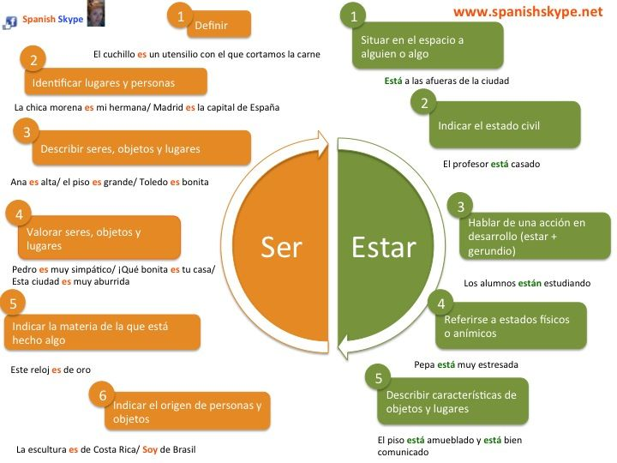

Slide 9
